Slide 1
타임라인을 사용한 액터 및 컴포넌트 이동

Slide 2
CHAPTER 16 타임라인을 사용한 액터 및 컴포넌트 이동
시간에 맞춰 같은 움직임을 반복적으로 보여주는 것들
예: 1초 시점에서 바늘이 올라오고, 2초 시점에서 문이 열리고, …
5초마다 등대가 회전한다, 등
타임라인으로 구현
타임라인 : 정해진 시간에 정해진 대로 영상을 변화시키기 위한 기능
이 장의 목표: 타임라인 사용법 익히기

Slide 3
타임라인
타임라인
시간의 경과에 따른 값의 변화를 표현함
X축이 시간이고, Y축이 값인 그래프의 곡선
“값” = “트랙”
트랙의 종류 : float, vector, color, event
곡선 입력
Key = (time, value)
키를 추가
Shift + 마우스 클릭
키 사이를 보간하여 곡선 생성
곡선
값
시간
값
key
시간

Slide 4
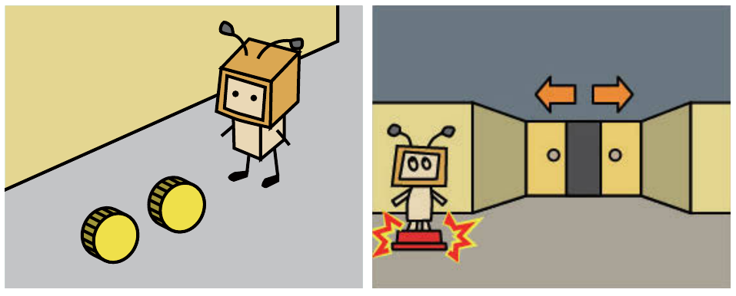
구현할 내용
구현할 내용
“코인” : 이전에서 만든 코인을 스테이지 위에 놓으면 회전하게 만든다
“스위치” : 밟으면 아래로 눌리는 스위치를 만든다
“문” : 열리는 문을 만든다

Slide 5
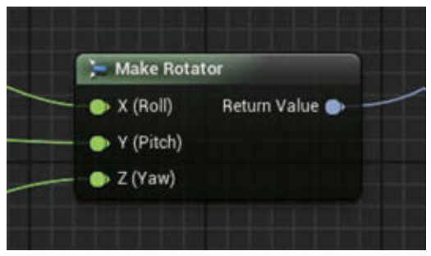
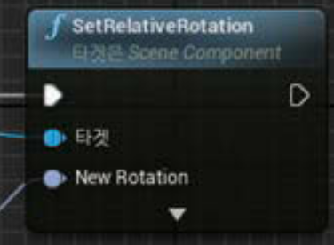
코인 회전
코인 회전
코인이 회전하도록 만들자
1초에 한바퀴 회전하는 것을 계속하도록 만들자
타임라인 구현
Float 트랙
1초에 1회전 = 1초의 타임라인에서 float 값을 0에서 360으로 변화시키도록 하면 됨
타임라인 노드
Update 출력 실행핀 : 타임라인 재생 동안에 계속 실행이 흐름
Finished 출력 실행핀 : 타임라인 재생이 끝나면 실행이 흐름
(루프일 경우는 끝나지 않음)
회전의 구현
Make Rotator
3개의 float값(Roll,Pitch,Yaw)으로부터 Rotator 구조체를 만들어줌
반대 기능 : Break Rotator [ MakeXXX 와 BreakXXX ]
SetRelativeRotation
부모 콤포넌트에 상대적인 회전을 지정함

Slide 6
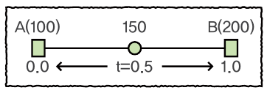
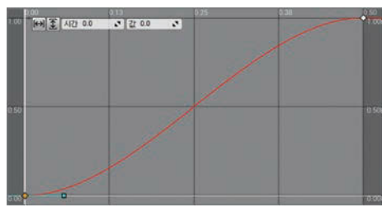
보간
Lerp
선형 보간 (Linear Interpolation)
두 지점 사이의 값을 선형 보간함
이즈인/이즈아웃 (Ease In/Ease Out)
α

Slide 7
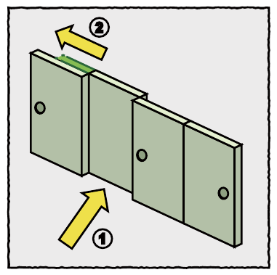
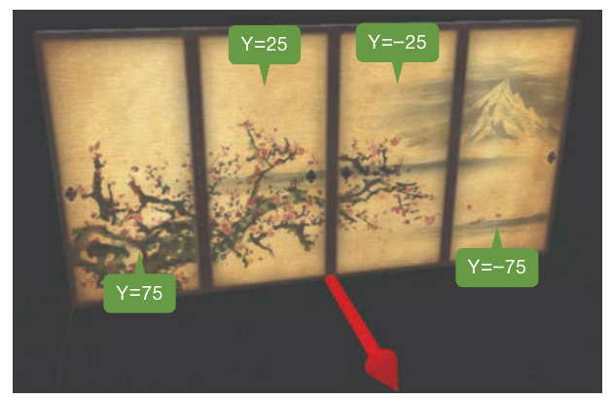

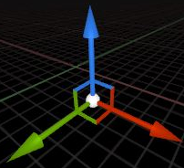
문 열림
문
4개의 문짝이 하나의 레일 위에 있음
먼저 문을 안쪽으로 민 다음 좌우로 이동
구현
Arrow 컴포넌트
에디터에서만 보임
액터의 방향을 쉽게 파악할 수 있도록 도와줌
타임라인
Inside문짝2개
0.5초 동안 -X로 10만큼 이동
InsideLeft : 0->-10
그 다음 0.5초 동안 +-Y로 50만큼 이동
Insideleft : 25 -> 75
이동
SetRelativeLocation
부모 콤포넌트에 상대적인 위치를 지정함
위치 설정 : 부모 컴포넌트에 상대적으로
Z
Up
InsideLeft
InsideRight
OutsideLeft
OutsideRight
문짝 pivot
부모 pivot
Y
X
X
Right
Forward
Y
Arrow

Slide 8
목차
목차
타임라인의 기본
Float 트랙 만들기
타임라인의 값 활용
Float 트랙과 Lerp 조합
바닥 스위치 준비
타임라인 키 보간
Lerp 노드 사용
스위치 이벤트 조정
Vector 트랙
문의 구조 준비
Vector 트랙에 키 추가
Vector 트랙 활용

Slide 9
실습 내용
실습
준비물: 이전 결과물 프로젝트 ‘PaperNinja’
결과물: 기존 프로젝트 ‘PaperNinja’ 수정
새 테스트 레벨 생성: ‘Maps/Test_Event_Switch’
새 블루프린트 생성: ‘Blueprints/PNSwitchActor’
새 블루프린트 생성: ‘Blueprints/PNGateActor’

